Slide 1
机场客流量的时空分布预测
SeaSide
李邦鹏 钊魁
浙江大学
Notes:
大家好，我们是来着浙江大学的SeaSide团队，我叫钊魁，今天由我给大家带来我们团队关于“机场客流时空分布预测”的解决方案。

Slide 2
李邦鹏
浙江大学 DB实验室
新浪微博互动预测大赛TOP5
钊魁
浙江大学 EAGLE实验室
在AAAI等国际会议上发表多篇论文
Notes:
在数据挖掘方面，我们团队既有丰富的实践经验，也有前沿的学术研究。在去年的新浪微博互动预测大赛中曾取得过第5名，在多个国际会议上发表过学术论文，比如顶级会议AAAI等。

Slide 3
目录
Contents
工作总结
背景介绍
文献综述
算法设计
主题宣讲
总结展望
Notes:
我将从这三个方面展开我们的工作

Slide 4
1
背景介绍
Part
Notes:
首先来看第一部分，背景介绍

Slide 5
1
问题描述
预测
反映
机场百万数据记录
无线AP连接人数
客流时空分布
Notes:
我们所要解决的问题是利用机场大量数据来预测每个时间点上每个无线热点的连接人数，这一预测结果可以反映机场客流的时空分布

Slide 6
1
数据描述
无线AP名称
时间戳、连接人数
登机口区域、无线AP区域
无线AP坐标、楼层、组号
历史连接
地理位置
起飞 or 降落
航班号、登机口
预计时间、实际时间
值机、安检及离开
航班排班
旅客行为
Notes:
可以使用的数据主要包括这四个方面。第一，历史连接数据，包括无线热点的名称以及在某个时间戳上的连接人数；第二，地理位置信息，包括登机口和无线热点所在区域，以及无线热点坐标、所在楼层、所在组编号；第三，航班排班数据，包括航班的起降信息，比如某航班的预计及真实起降时间等；第四，旅客行为数据，包括每个旅客的值机、安检及离开等信息。

Slide 7
2
算法设计
Part
Notes:
接下来进入第二部分，算法设计

Slide 8
2
时序模型
聚合窗口
真实值
前1/2/3/4/5/6天
前7/14/30天
同 点 同时段 同 组
聚合方式
AVG
MIN
MAX
STDDEV
同时段
同点
聚合指标
同区域
多天的真实值与三种历史均值
基础模型
Notes:
最直接的想法是用历史值来近似当前的真实值，实际数据也佐证了这一想法，左图是真实值与三种历史均值示意图，可以看出真实值一直围绕着历史均值上下浮动，而三种的历史均值在不同情况下各有优势。将三种历史均值扩展到多个时间窗口的多个聚合指标后，便形成了我们的基础模型，如右图所示。计算这些聚合指标时我们有三种不同的方式，最直接的做法同时间点、同热点的历史数据进行聚合。第二种是为了减少时间维度上的噪声，对同时段，同热点的历史数据进行了聚合，什么是同时段呢？就是该时间点上下30分钟。第三种是为了减少空间维度上的噪声，对同时间点，同组内的历史数据进行了聚合，什么是同组呢？就是组号相同的所有热点。另外，为了挖掘连接数的时序变化趋势，聚合窗口由短到长分为9种。基于时序模型的历史特征可以为预测提供一个很好的基准值，那这些波动又该如何建模呢？

Slide 9
2
乘机流程
值机
安检
候机
起飞
航班引起客流变化
离开
行李提取
到达
Notes:
我们首先来看一下整个乘机流程，经验和数据均表明，值机、安检、候机与行李区人流密集，而航班的起降会极大地影响这些区域的客流分布。

Slide 10
2
事件驱动
客流进入
预测时间点后起飞航班数
10/30/60/90min
120/180/240min
预计
起飞
安检人数分布
候机
107个
登机口
客流滞留
预测时间点前起飞航班数
10min
30/60min
起飞航班数分布
晚点
Notes:
假如一个航班预计在这个时间点起飞，从左上图可以看到旅客一般提前1个半小时左右进行安检，然后进入候机区等待，所以我们统计了预测时间点后多个时间窗口上的起飞航班数量，这些指标可以很好地刻画有多少旅客10分钟内就要起飞，又有多少旅客一个小时内才会起飞；另一方面，航班经常会晚点10-30分钟，所以同上我们统计了预测时间点前多个窗口上的起飞航班数量。然而线上GBRT模型最多允许800维特征，因此我们初期模型起飞特征时间窗口会少一些。现实生活中，为了提升资源的利用率，经常多个航班共享一架飞机。在这里，我们对共享同一飞机的航班进行了合并处理。

Slide 11
2
其他
该时间点前/后到达航班数
10min/30min/60min/90min
接机区、中转区、取行李区
到达信息
区域、楼层、组号
无线AP的坐标x，y
分钟偏移（天内）
星期、节假日
地理位置
时间信息
Notes:
除此之外，我们还考虑了到达信息、时间信息以及地理位置信息。首先，到达信息对接机区、中转区与取行李区会有很大的帮助，由于到达航班没有区分具体的登机口，我们只统计了多个时间窗口上的总体到达航班数量。其次，时间信息可以帮助我们区分特殊的时间段，比如夜间连接人数会偏少和节假日连接人数会偏多等。最后，地理位置信息可以帮助我们区分特殊的区域，可能某些区域连接数特别多，某些区域连接数变化特别剧烈。

Slide 12
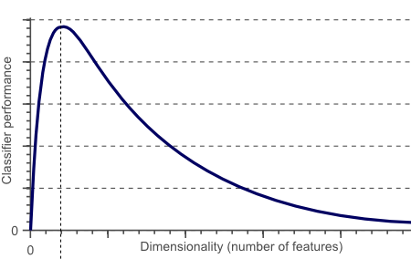
2
维度灾难
特征越多越好吗？
历史
3x4x9=108
到达
起飞
预测效果
2x8=16
10x107=1070
1472
太多了
位置
时间
9+3+2+108=122
6x24+7+5=156
特征数量
Notes:
上面我们用单个模型为所有区域进行预测，包含了五个方面很多特征。然而特征越多越好吗？显然不是。实际情况往往如左图所示，开始时随着特征数量增加，预测效果会越来越好，但特征到了一定数量后，特征数增加时，效果反而会变差，这就是所谓的“维度灾难”。尤其是在训练数据有限的情况下，特征更要适量。而现在的模型有1400多维特征，显然太多了。如何在不损失信息的情况下减少特征维度呢？我们需要为模型引入合理的先验信息，通过这种方式，可以把起飞、时间与位置三方面的特征维度大幅降低。

Slide 13
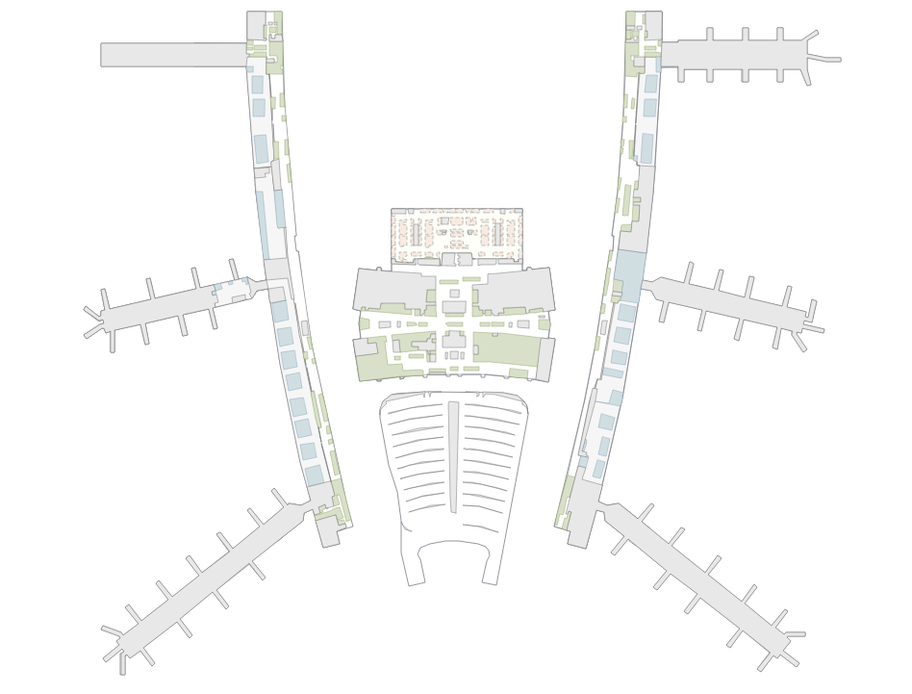
2
降低维度（1/2）
单个模型覆盖所有区域
为不同区域建立子模型
W3
E3
候机区
最近的6个登机口
1070->60
T
T
W区/E区
1070->20
WC
EC
W2
E2
WC
W1/W2/W3 B901-B909
1070->120
W1
E1
EC
E1/E2/E3
1070->30
Notes:
首先来看起飞特征，左边是白云机场的平面图，整个机场可以分为四个区域。对于每个区域，并不是所有登机口的起飞特征都有用。对于候机区域的无线AP点，只需要考虑与之距离最近的登机口起飞信息；对于T区域，只需要考虑W、E两个大区域的总体起飞信息；对于WC区域，只需要考虑W1到W3三个登机区域的总体起飞信息，以及B901到B909这九个登机口的起飞信息，这里值得注意的是实际上B901到B909这九个登记口在WC区的一楼；对于EC区域，只需要考虑E1到E3三个登机区域的总体起飞信息。

Slide 14
2
降低维度（2/2）
时间特征
有序变量，区间划分
one-hot高维编码->1维整数
登机区
T区
108+16+
7+11+60=
202
108+16+
7+24+20=
175
位置特征
分区域后只考虑本区域内组号
100多维->20维左右
108+16+
7+18+120=
269
108+16+
7+21+30=
282
起飞特征
不同区域只考虑强关联
WC区
EC区
Notes:
其次，对于时间类特征，如星期、天内分钟偏移等，它们是有序变量，而GBRT与线性回归不同，它是基于空间划分的回归模型，可以根据训练数据进行合理的区间划分，所以我们把这些有序变量看作1维整数，而不使用one-hot高维编码。再次，组号也需要one-hot编码，维度较高，分区域后每个子模型只需要考虑本区域内的组编号就可以了，这样组号编码维度从原来的100多维降到20维左右。最后，加上上面所说的起飞特征维度优化，模型输入的维度得到大幅降低。

Slide 15
2
近期信息
10日23:00-23:59
真实连接、安检信息
最近连接、安检信息
11日00:00-00:59
短期内
更准确
11日01:00-01:59
最近连接、安检信息
最近连接、安检信息
11日02:00-02:59
多个无线AP连续一段时间内的连接数
Notes:
上面是我们算法的主体部分，最后还有一个小优化。从左图可以看出，无线AP一段时间内的连接数实际上相对稳定，所以短期内的预测可以做到更准确。比如，预测11号前三个小时，10号最后一个小时的真实连接和安检信息我们是知道的，可以利用这些信息来提升预测的准确性。

Slide 16
3
总结展望
Part
Notes:
最后，总结并展望一下我们的工作

Slide 17
3
总结
降低
80000
自动学习规律
降低20000
无人工规则
取得第1名
降低5000
保持第1名
可扩展性强
保持第1名
维护成本低
时序模型
事件驱动
降低维度
近期信息
接下来…
Notes:
我们算法的基础是基于历史连接的时序模型，加入事件驱动后成绩得到大幅度的提升，虽然我们当时优势明显，但并没有松懈，又通过降低维度以及引入近期信息的方式进一步优化算法。我们的算法可以统一自动化地学习模式规律，没有任何人工设定的规则，所以它具有很好的可扩展性以及更低的维护成本。

Slide 18
3
展望
算法提升
应用拓展
坐标信息
精确的登机口坐标
更全的无线AP坐标
更多建筑物坐标，如店铺等
网络服务提升
动态预调整网络资源
如无线信号强度、调节带宽等
航班信息
区分客机与货机
给出共享航班信息
航班的飞机信息，如客容量等
机场服务提升
提前调配人力、物力
指导机场航班排班
Notes:
如果能给出更全的坐标信息和航班信息，我们的算法可以进一步得到提升。在坐标信息方面，精确的登机口坐标还有其他更多建筑物的坐标很有帮助；在航班信息方法，区分客机与货机以及航班的飞机客容量等信息都很有用。最后，我们的算法可以应用到很多实际场景中，最直接的应用是提升网络的服务质量，我们已经预测了人群的时空分布，根据这一预测结果可以动态调整网络资源；更进一步，根据这些信息可以提前调配人力物力、甚至指导机场的航班排班，提升机场的整体服务质量。

Slide 19
感谢白云机场提供宝贵的数据
感谢阿里提供功能强大的平台
致谢
感谢天池团队辛勤的付出
感谢比赛中共同成长的小伙伴
感谢今天在场聆听的老师和同学
Notes:
我想要分享的内容就是这些，谢谢大家。

